Slide 1
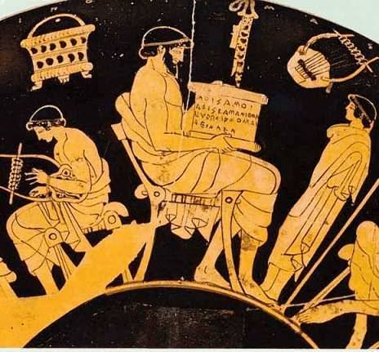
Presentazione per le seconde:
opzione LATINO

Slide 2
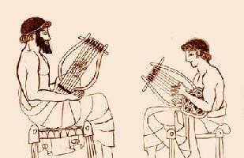
Una piccola introduzione

Slide 3
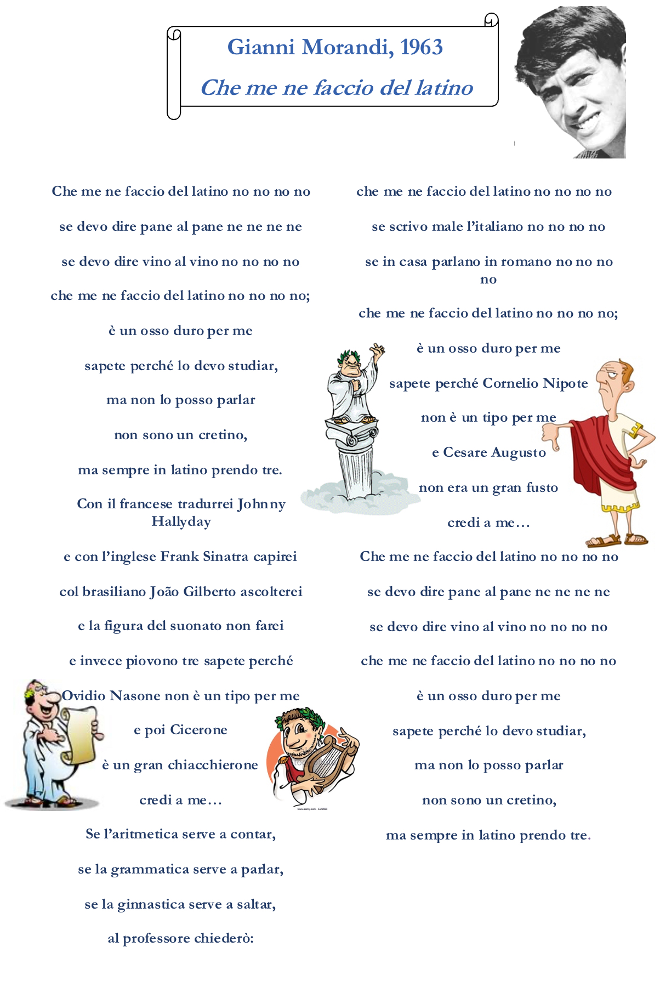


Slide 4

„Che me ne faccio del latino?“
Non lo posso parlar…
Prendo sempre tre…
Se l’aritmetica serve a contar, se la grammatica serve a parlar, se la ginnastica serve a saltar, al professor chiederò: „che me ne faccio del latino?“

Slide 5
Latino lingua morta?!
Utilizzata nella lingua di tutti i giorni:
Parole latine usate quotidianamente: audio, video, merenda, agenda, album, aula magna, exit, eccetera, deficit, monitor, virus, salve, vice, gratis, rebus, bus, iuventus, idem, lapis, inter, magnum, solarium, via crucis, ictus, tot, sponsor, alibi, bis.
Parole italiane che derivano dal latino: maestro, scuola, sedia, alunno, direttore, ascensore, docente, studente, gioco, amico, amo, libro, foglio,…

Slide 6
Quali lingue derivano dal latino?
Prova ad individuare
le lingue „figlie“ del latino.

Slide 7
Vero o falso?
Dal latino AMICUS abbiamo
amigo (spagnolo / portoghese)
Freund (tedesco)
friend (inglese)
ami (francese)
ven (svedese)
amic (rumeno)
V
F
F
V
F
V

Slide 8
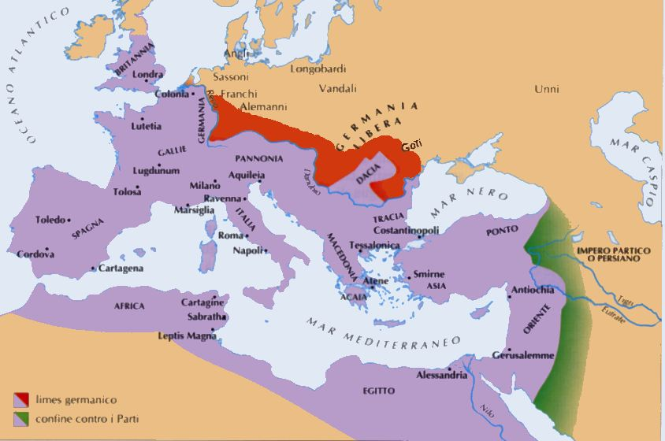
L’impero romano

Slide 9
Albero etimologico
Ambulare
= passeggiare
Luogo di cura
per chi è in grado
di camminare:
ambulatorio
Veicolo per il trasporto
di feriti e malati:
ambulanza
Chi cammina
durante il sonno:
sonnambulo
Venditore che si sposta,
senza sede fissa:
ambulante

Slide 10
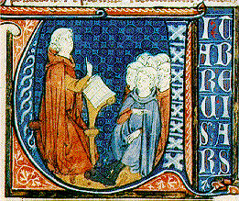
Un po’ di latino…
Magister et discipuli in schola sunt!
maestro
e
allievi
in
scuola
sono
Il maestro e gli allievi sono a scuola!

Slide 11
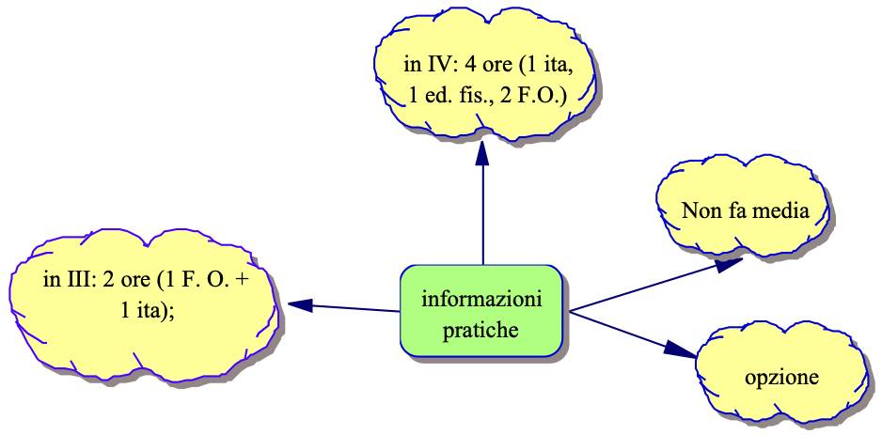
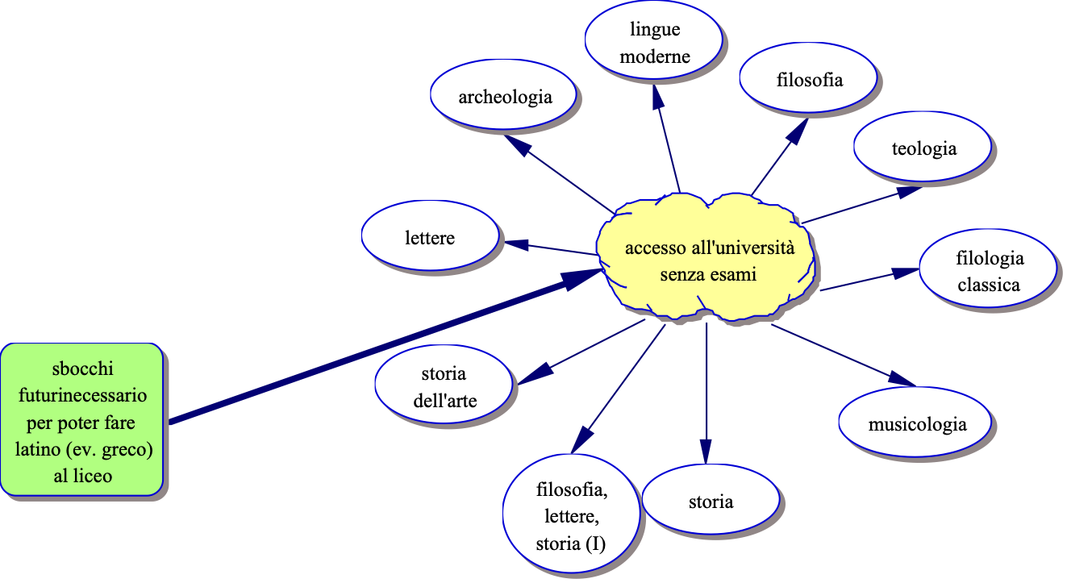
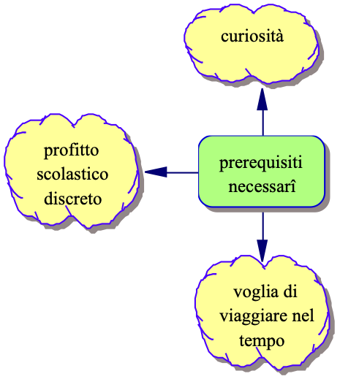

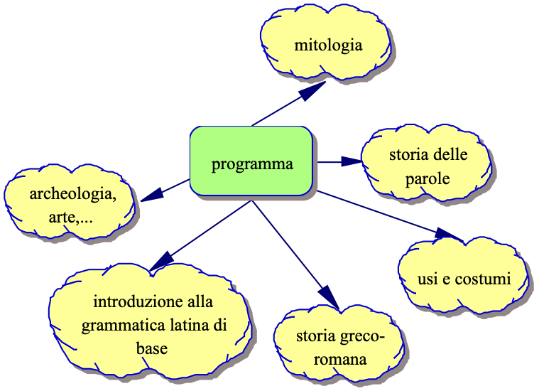
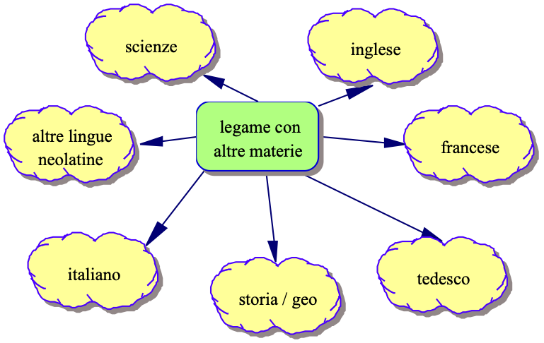

Slide 12
Chi è incuriosito si ricordi:
la sua valutazione non entra nel computo della media delle note, MA è una materia in più
è opportuno essere abbastanza bravi in italiano e non avere difficoltà nelle altre materie
🚨👆🏻 se non si sceglie l’opzione in terza, NON si può cominciare il Latino in quarta media e nemmeno al liceo

Slide 13
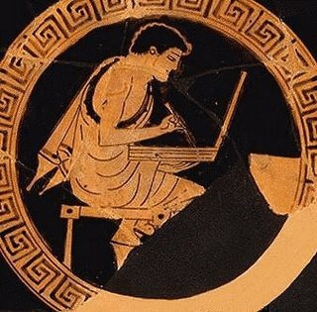
Sei interessato e hai delle domande? Contatta l’insegnante di latino della tua sede!
Qui di seguito puoi trovare il suo recapito:
_______________ @ edu.ti.ch

